Slide 1
实用性文本阅读指导 ——以《青蒿素》为例
朝阳区线上课堂·高一年级语文
北京市陈经纶中学团结湖分校 刘保锋

Slide 2
一、实用性文本阅读方法简述
目录
二、《青蒿素：人类征服疾病的一小步》阅读指导

Slide 3
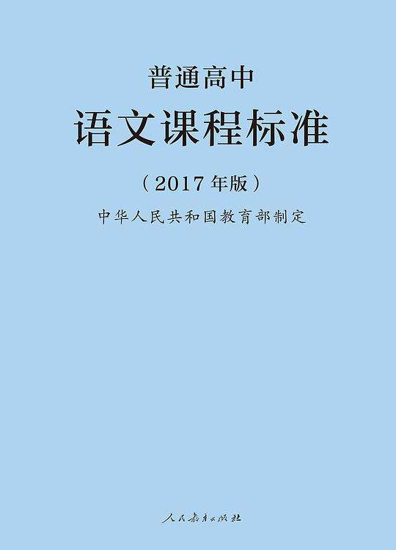
（一）关于实用性文本
一、实用性文本阅读简介
“实用性阅读与交流”任务群
实用性文本
社会交往类
新闻传媒类
知识性读物类

Slide 4
（二）实用性文本阅读策略
一、实用性文本阅读简介
1.理解性阅读
2.操作性阅读
知识性读物
说明类文章
《青蒿素：人类征服疾病的一小步》

Slide 5
（三）理解性阅读
一、实用性文本阅读简介
理解性阅读：指以理解阅读对象的词句篇章、写作方法、思想内容、社会价值为目的的阅读。
1.目标：理解文章内容
2.关键：点面结合阅读
（1）点：关键性语句
（2）面：文章的材料及解释

Slide 6
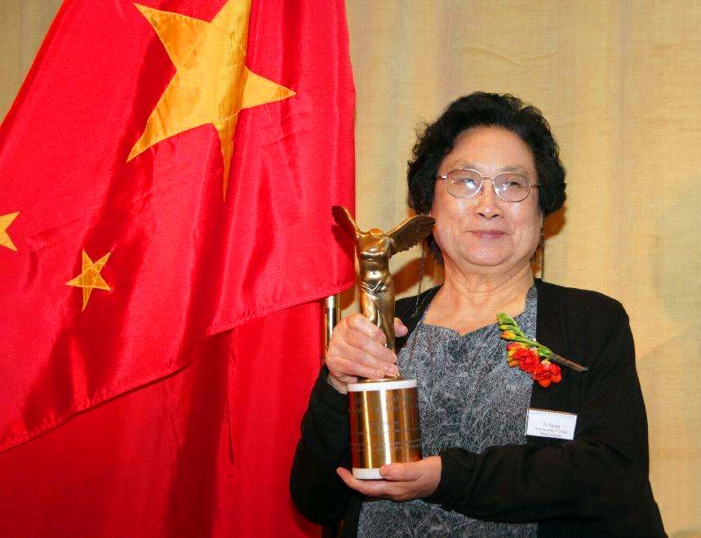
这“人类征服疾病的一小步”，作者是怎样迈出来的呢？
二、《青蒿素：人类征服疾病的一小步》阅读指导
三个角度分析：
第一个角度：关注文中的小标题，结合文章的主要内容梳理整篇文章的结构。
第二个角度：抓住时间线索，理清青蒿素的发现过程。
第三个角度，辨析关键词语，梳理青蒿素发现的艰难历程。
2011年9月，屠呦呦获拉斯克-狄贝基临床医学研究奖

Slide 7
二、《青蒿素：人类征服疾病的一小步》阅读指导
第一个角度：关注文中的小标题，结合文章的主要内容梳理整篇文章的结构。
引言
第一部分：主要阐述中医药学在发现和提取青蒿素过程中的作用。
1.“发现青蒿素的抗疟疗效”
第二部分：叙述屠呦呦团队探索和研究青蒿素的历程。
2.“从分子到药物”
3.“影响世界”
第三部分：阐述屠呦呦团队在青蒿素研究上的成果。
4.“发展与超越”
5.“中医药学的贡献”
第三部分：概述近年来中医药学的新贡献。

Slide 8
二、《青蒿素：人类征服疾病的一小步》阅读指导
第二个角度：抓住时间线索，理清青蒿素的发现过程。
时间
20世纪50年代
1967年
1969年
1971年10月4日
20世纪70年代
1972年11月8日
1973年秋
2011年度拉斯克奖于9月12日公布，屠呦呦获拉斯克-狄贝基临床医学研究奖，以表彰她“发现了青蒿素——一种治疗疟疾的药物，在全球特别是发展中国家挽救了数百万人的生命”。
44年
2011年度拉斯克奖

Slide 9
二、《青蒿素：人类征服疾病的一小步》阅读指导
第二个角度：抓住时间线索，理清青蒿素的发现过程。
时间 | 事件 | 意义
20世纪50年代 | 国际抗疟研究受挫 | 国际背景
1967年 | 中国政府启动“523项目” | 国内背景
1969年 | 领导抗疟药研究工作 | 研究起点
1971年10月4日 | 成功得到安全性高的中性提取物 | 研究突破
20世纪70年代 | 与同事进行新药试验，确认对人体的安全性 | 临床试验
1972年11月8日 | 分离提纯成功——青蒿素 | 研究里程碑
1973年秋 | 海南疫区试用青蒿素胶囊 | 研究成果 明确疗效
4年多艰苦研究，10种中草药，
最终明确青蒿的抗疟药效。
1.科学发现阶段
分离提纯获得青蒿素
2.实践应用阶段

Slide 10
“开始从中草药中寻找并提取可能具有抗疟疗效的成分。”
二、《青蒿素：人类征服疾病的一小步》阅读指导
第三个角度：辨析关键词语，梳理青蒿素发现的艰难历程。
不确定哪些中药具有抗疟疗效
“在第一阶段，我收集了2000个药方，挑选出可能具有抗疟作用的640个，从其中的200个方药中提取了380余种提取物，在小白鼠身上测试抗疟效果，然而进展甚微。”
重复性筛选工作

Slide 11
“然而”
二、《青蒿素：人类征服疾病的一小步》阅读指导
第三个角度：辨析关键词语，梳理青蒿素发现的艰难历程。
1.“在第一阶段，我收集了2000个药方，挑选出可能具有抗疟作用的640个，从其中的200个方药中提取了380余种提取物，在小白鼠身上测试抗疟效果，然而进展甚微。”
历尽艰辛
执着精神和奉献精神
2.“研究的转折点出现在青蒿上，其提取物显示有一定的抗疟效果，然而，实验结果很难重复，而且似乎与文献记录相悖。”
失败的打击

Slide 12
二、《青蒿素：人类征服疾病的一小步》阅读指导
第三个角度：辨析关键词语，梳理青蒿素发现的艰难历程。
“我们成功得到了安全性高的中性提取物，并获得对感染疟疾的小白鼠和猴子百分百的抗疟药效！我们终于找到了发现青蒿素抗疟疗效的突破口！”
取得成功后的极度喜悦之情

Slide 13
感悟作者情感
梳理文章结构
抓住关键词句
实用性文本阅读

Slide 14
谢谢您的观看
北京市朝阳区教育研究中心 制作

